Slide 1
EVDE YAPILABİLECEK REHBERLİK ETKİNLİKLERİ
AİLE BİREYLERİNİN HEP BİRLİKTE YAPABİLECEĞİ ETKİNLİKLER

Slide 2
REHBERLİK ETKİNLİKLER
ETKİNLİKLER HER GÜNE BİR ETKİNLİK OLARAK YAZILMIŞTIR.
ETKİNLİKLERİN AMACI AİLE BİREYLERİNİN BİRBİRLERİYLE DUYGULARINI PAYLAŞMALARINI VE YAKINLIK HİSSETMELERİNİ SAĞLAMAKTIR.
ETKİNLİKLER AİLE BİREYLERİNİN BİRBİRLERİNİ DAHA İYİ TANIMALARINI SAĞLAYABİLİR.
ETKİNLİKLER YENİ BİR AİLE KÜLTÜRÜ OLUŞMASINI SAĞLAYABİLİR.

Slide 3
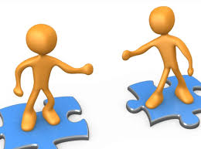
ZOR ZAMANLARDA AİLE OLMAK
Aile desteğini hissetmek insanlara güç verir. Aile sevgi, güven ve anlayışın doğal ortamıdır. Çocukların yardım istemek için en kolay başvuracağı yer aile olmalıdır. Bu güven ortamını sağlamak için günlük yaşamda aile üyeleri birbirini dikkatli dinlemelidir. Duygu paylaşımları için zaman ayırmalıdır. Çocuklar duygularını anlatmakta zorluk çekiyorlarsa aile üyeleri tarafından desteklenmelidirler. Aşağıdaki etkinlikler zor zamanları birlik hissederek aşmanıza yardım edecek etkinliklerdir.

Slide 4
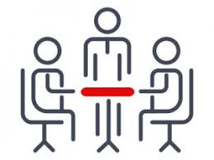
Pazartesi Aile Zaman Cetveli:
Zor zamanlar, yaşanırken büyük ve aşılamaz görülebilir. Üzerinden zaman geçince aynı etki hissedilmez. Şu anda yaşadığınız sorunun, geçmişte yaşadığınız diğer sorunlar gibi geçeceğini bilmek umutlu hissettirir.
Bir dosya kağıdına düz bir çizgi çizin. Bu düz çizgiyi eşit parçalara ayırın. Parçaların üzerine ailece hem iyi hem de zor zamanlar geçirdiğiniz tarihleri ve olayları yazın. Son olarak da günümüzün tarihini yazın. Ailenizin bu güne kadar nelerle baş ettiğini fark edin. Bu konuda sohbet edin.

Slide 5
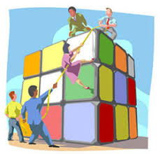
SALI BİRLİKTE YAPALIM
Hayatınızda bir sıkıntı baş gösterdiğinde ailece bir şey yapmak, başka bir şeye odaklanmak duyguların hafiflemesine yardımcı olur.
Birlikte oyun oynamak, yap-boz yapmak, bir şeyler tamir etmek, bazen birlikte evin rutinlerini yerine getirmek bile iyi hissettirebilir. Birlikte yapılabilecek işler ile ilgili çocuğunuzdan fikir almayı unutmayın.

Slide 6
Çarşamba Bardağın Ne kadar Dolu ?
Bu oyunda bardak iç dünyamızı anlatan bir simge olarak kullanılır. Bardağın dolu tarafı içimizdeki olumlu düşünceleri, boş tarafı ise olumsuz düşünceleri gösterir.
Aile üyeleri çember olur. Önlerindeki kağıtlara bir bardak resmi çizerler. Herkes o günü nasıl geçirdiyse bardağın içini o kadar karalar. O günü olumlu ya da olumsuz hissetmesini sağlayan olaylar hakkında paylaşım yapılır.

Slide 7
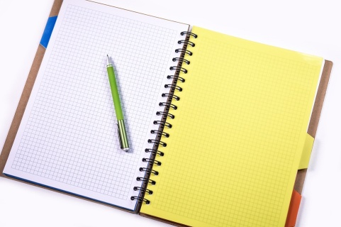
Perşembe Elinizden Geleni Yapın
Sorun ne olursa olsun, her zaman kendinizi daha iyi hissetmenize yarayacak şeyler vardır ve her zaman yapmak istediğiniz ancak erişilmesi çok zor olan şeyler olacaktır. Bu nedenle mümkün olduğu kadar elinizden geleni yapmak ve yapamayacağınız şeyleri de kabul etmek gerekir.
Buradaki oyun herkese sorunu tarif edebilmesine ve bununla ilgili ne yapıp ne yapamayacağını belirlemesine yardımcı olacaktır.
Kâğıt parçalarına veya kartlara aklınıza gelen bütün sorunları yazın. Kâğıtları ters çevirerek masanın üzerine koyun. Yaş sırasına göre kağıt çekin. Kâğıt çeken aile üyesi, burada yazılı sorunu okusun. Herkes sırayla bu sorunla ilgili olarak ne yapıp ne yapamayacağını söylesin. Bütün kartlar bitinceye kadar oyunu sürdürün.

Slide 8
Elinizden Geleni Yapın
ÖRNEK UYGULAMA
Aşağıdaki gibi bir tablo hazırlamak sorunları ve çözümlerini daha somut olarak görmenizi sağlar.
Sorun | Yapabileceklerim | Yapamayacaklarım
Hava çok soğuk | Kazak giyerim | Havayı Isıtamam
Dişim ağrıyor | Diş hekimine giderim | Ağrıyı yok edemem

Slide 9
Cuma Duygusal İlkyardım Kutusu
Düştüğümüzde hemen ilk yardım çantasına koşarız. Yaramızı temizler, pansuman yaparız. Duygusal açıdan yaralandığınızda başvuracağınız bir ilk yardım çantası hazırlayın. Hep birlikte küçük boş kartlar üzerine incindiğinizde kendinizi iyi hissetmeniz için neyin gerektiğini yazın.
Örneğin: Bulutları seyretmek, sarılmak, albümlere bakmak, ...Kutuyu çocuğunuzla birlikte süsleyin duygusal yara aldığınızda kutudan kart çekin.

Slide 10
Cumartesi Güvenli yer
Zihninizde huzurlu hissettiğiniz, tüm kaygı ve stresten uzak hayali bir alan yaratmak gevşemeyi sağlar. Gevşemek kaygı ve stresin neden olduğu olumsuz etkileri yok eder.
Birlikte derin nefesler alın. Nefesin sizi istediğiniz yere taşıyan bir araç olduğunu hayal edin.
Derin bir nefes alın. Yavaşça verin. Hayalinizde en sevdiğiniz yerdesiniz. O yerin tüm ayrıntılarını fark edin. Nasıl bir yer. Etrafta neler görüyorsunuz? Gördükleriniz hangi renkteler? Kokular nasıl? Ağzınızda bir tat var mı? Başka insanlar var mı? Tüm ayrıntıları hissedin.
Geri dönmek istediğinizde nefes aracını kullanın. Derin nefes alın. Hazır olduğunuzda gözlerinizi açın.
Hayalini kurduğunuz güvenli yerin resmini çizin ve anlatın.

Slide 11
Pazar kelebek kucaklaması
Çocuklar zor zamanlardan geçerken huzursuzluk, korku, endişe, sıkıntı gibi duygular hissederler. Bu duygular çocukları ruhsal ve bedensel olarak etkiler. Bu etkilerin şiddetini azaltmak ya da ortadan kaldırmak için Ruh sağlığı çalışanları EMDR tekniğini kullanır. Kelebek Kucaklaması EMDR tekniğinin basitleştirilmiş halini içeren bir oyundur. Çocukların bedensel ve ruhsal olarak rahatlamasını sağlar.

Slide 12
kelebek kucaklaması
Kendimizi kucaklayalım; Sağ el sol omuza, sol el sağ omuza konularak kucaklama yapılır.
Tıp tıp: Sağ el kaldırılır (ne çok hafif ne çok sert orta şiddette) omuza vurur. Ardından sol el kaldırılır (aynı şekilde) omuza vurur. Ritmik bir şekilde sağ ve sol eller omuza tıp tıp yapar. Bu kelebeğin kanat çırpmasına benzetilir.
Eller omuza tıp tıp vururken, dün yapılan etkinlikteki güvenli yer hatırlanır. Güvenli yer hayali zihinde canlandırılırken omuzlara tıp tıp vurulmaya devam edilir. En az yarım dakika sürmesine dikkat edilir.
Olumlu duygular ve bedendeki rahatlama fark edilir. Ne zaman stresli hissedilirse kelebek kucaklaması yapılabilir.

